Slide 1
আজকের পাঠে সবাইকে স্বাগতম

Slide 2
পরিচিতি
মোঃ তারেকুন্নবী
সহকারী শিক্ষক
ICT4E জেলা অ্যাম্বাসেডর
খাজুরা সরকারি প্রাথমিক বিদ্যালয়
ঝিনাইদহ সদর, ঝিনাইদহ
Email: tarakunnabi@gmail.com
Mobile: 01736424142

Slide 3
শ্রেণিঃ পঞ্চম
বিষয়ঃ বাংলা

Slide 4
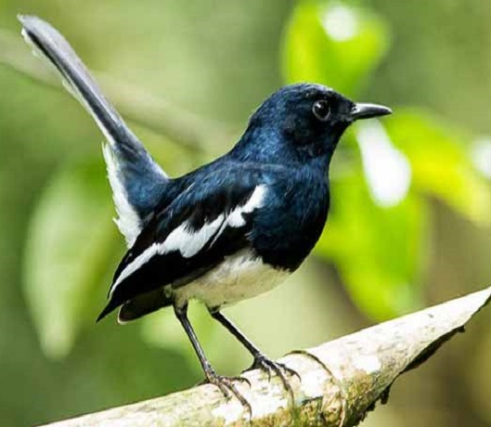
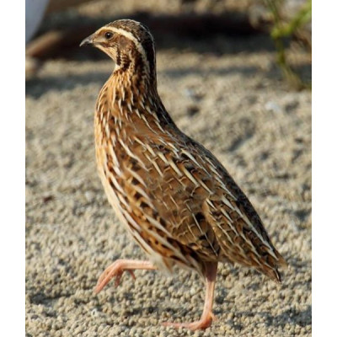
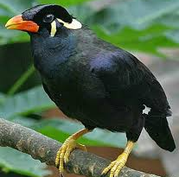
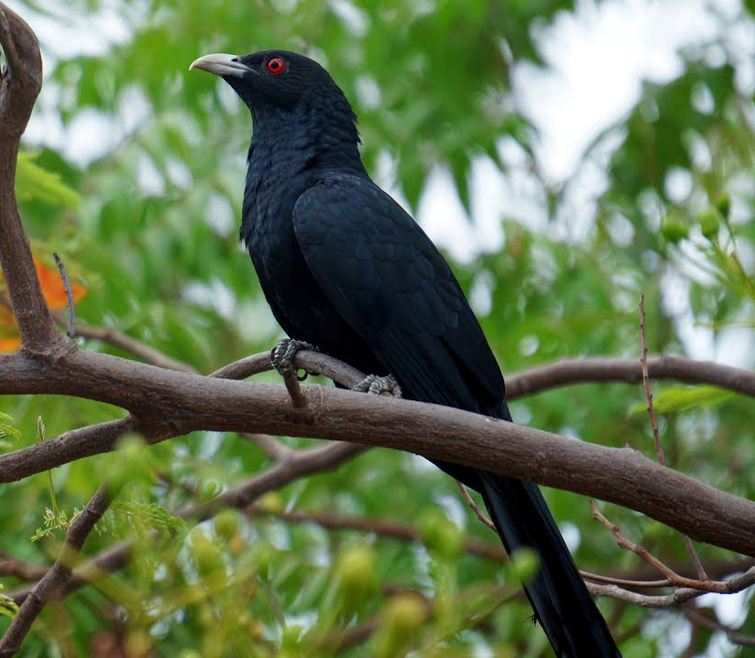
এসো কিছু ছবি দেখি।
দোয়েল
কোয়েল
ময়না
কোকিল
এই সকল পাখিকে আমরা গানের পাখি বলি।

Slide 6
এসো একটা ভিডিও দেখি।
ভিডিওর শুরুতেই আমরা পাঁচজন মানুষের ভাস্কর্য দেখলাম। তোমরা কি বলতে পারবে এরা কারা?
এরা হলো ভাষা শহীদ সালাম, বরকত, রফিক, জব্বার ও শফিউর।

Slide 7
1952 সালে ভাষার জন্য যারা জীবন দিয়েছিল তাদের স্মরণ করার জন্য শহীদ মিনার তৈরি করা হয়।
21 শে ফেব্রুয়ারি আর্ন্তজাতিক মাতৃভাষা দিবস হিসেবে সারা বিশ্বে পালন করা হয়।
প্রতি বছর 21 শে ফেব্রুয়ারী ভাষা শহীদদের স্মরণ করার জন্য শহীদ মিনারে ফুল দেওয়া হয়।
শহীদ মিনার কেন তৈরি করা হয় তোমরা কি জানো?
এটা কিসের ছবি বলোতো?
শহীদ মিনারের ছবি।

Slide 8
তোমরা কি বুঝতে পারছো আজ আমরা কি পড়বো?
আজ আমরা পড়বো
ফেব্রুয়ারির গান
পিরিয়ডঃ 1 পৃষ্ঠা-31
পাঠ্যাংশঃ দোয়েল কোয়েল ময়না......গ্রীষ্ম-বর্ষা-শীতে।

Slide 9
শিখনফল
1.2.1 উচ্চারিত পঠিত বাক্য, কথা মনোযোগ সহকারে শুনবে।
1.1.1 যুক্তবর্ণ সহযোগে তৈরি শব্দ স্পষ্ট ও শুদ্ধভাবে বলতে পারবে।
1.1.2 যুক্তবর্ণ সহযোগে তৈরি শব্দযুক্ত বাক্য স্পষ্ট ও শুদ্ধভাবে বলতে পারবে ।
2.1.1 প্রমিত উচ্চারণে ও ছন্দ বজায় রেখে কবিতা আবৃত্তি করতে পারবে।
2.2.2 কবিতার মূলভাব বলতে পারবে।

Slide 10
শিক্ষকের পাঠ
কোয়েল
দোয়েল
ময়না
কোকিল
সবার আছে গান

Slide 11
পাখির গানে পাখির সুরে
মুগ্ধ সবার প্রাণ।

Slide 12
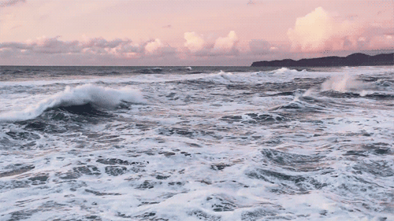
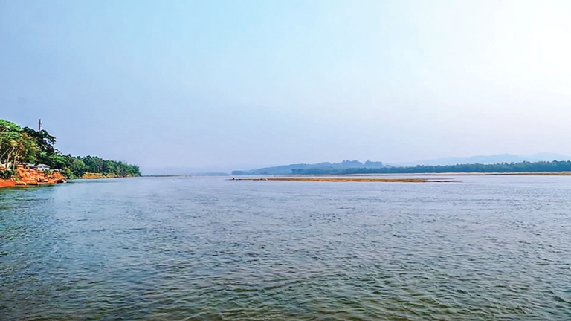
সাগর নদীর ঊর্মিমালার
মন ভোলানো সুর

Slide 13
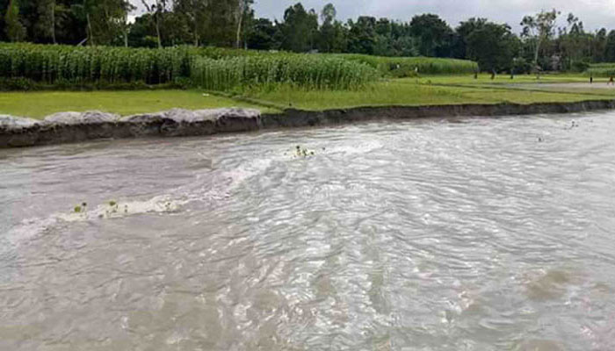
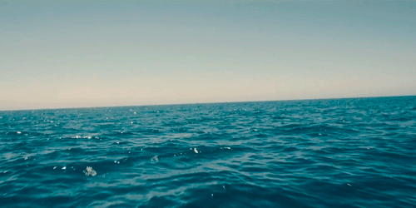
নদী হচ্ছে স্রোতস্বিনী
সাগর সমুদ্দুর।

Slide 14
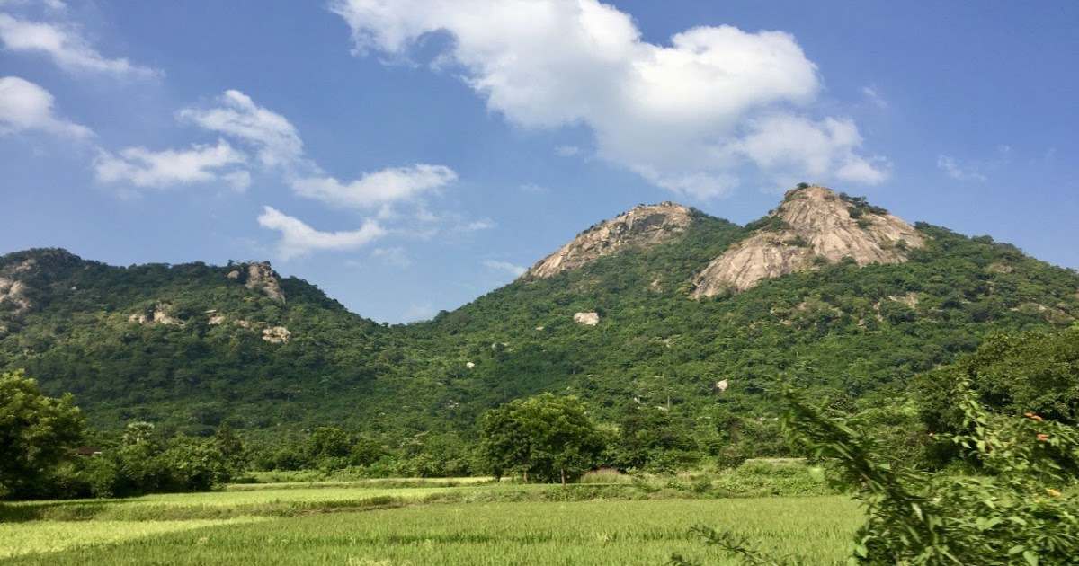
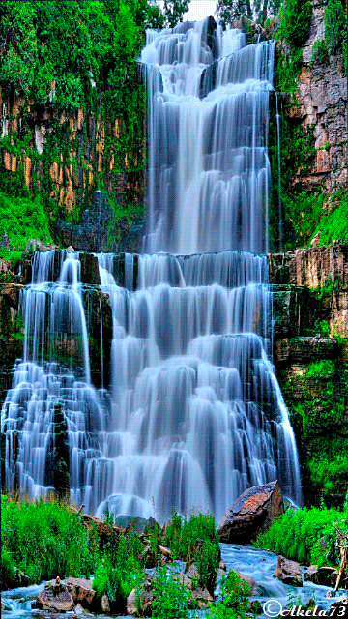
ছড়ায় পাহাড় সুরের বাহার
ঝরনা-প্রকৃতিতে

Slide 15
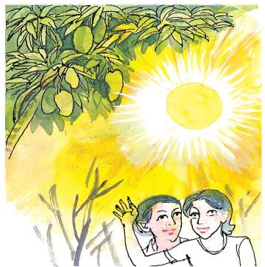
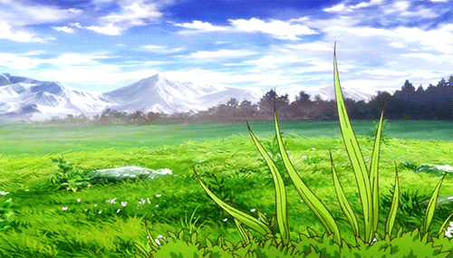
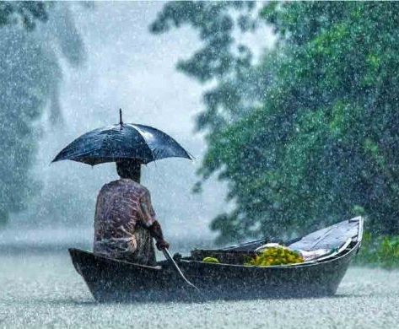
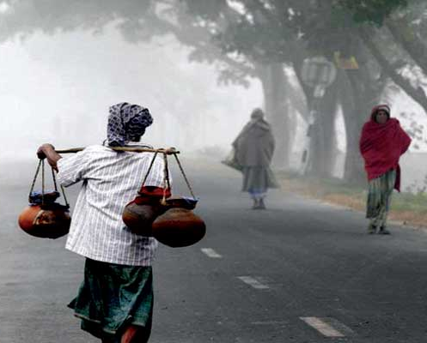
বাতাসে তার প্রতিধ্বনি
গ্রীষ্ম-বর্ষা-শীতে।

Slide 16
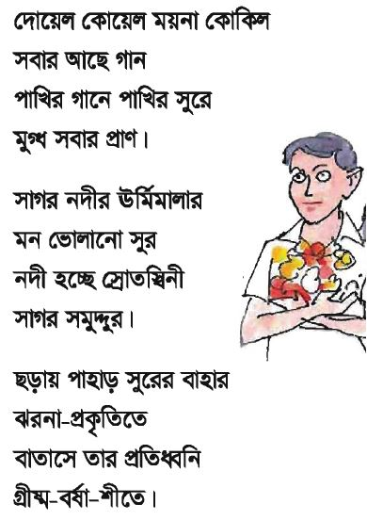
শিক্ষার্থীর একক পাঠ

Slide 17
এসো কবিতাটির মূলভাব জেনে নিই।

Slide 18
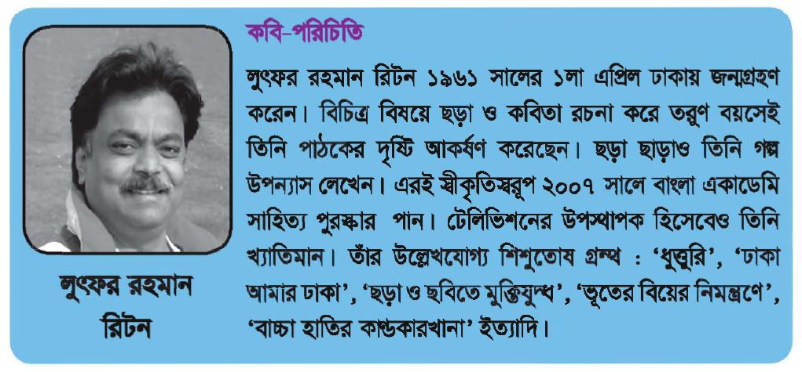
শিক্ষার্থীদের দ্বারা কবি পরিচিতি পাঠ।

Slide 19
দলীয় কাজ
নতুন শব্দ পাঠ থেকে খুজে বের করি ও অর্থ বলি
শব্দ
শব্দের অর্থ
মুগ্ধ
বিমোহিত
ঊর্মি
নদী ও সাগরের ঢেউ
ঊর্মিমালা
ঢেউসমূহ
স্রোতস্বিনী
নদী

Slide 20
মূল্যায়ন
1। কবিতাটির কবির নাম লিখ।
উত্তরঃ লুৎফর রহমান রিটন।
2। পাখির গানে সবার প্রাণ কেমন হয়?
উত্তরঃ পাখির গানে সবার প্রাণ মুগ্ধ হয়।
3। নদীর অপর নাম কী?
উত্তরঃ স্রোতস্বিনী।

Slide 21
বাড়ীর কাজ
1। কবিতাটির প্রথম বারো লাইল বাড়ী থেকে ভালো করে পড়ে আসবে।
2। মুগ্ধ, ঊর্মিমালা ও স্রোতস্বিনী শব্দ দিয়ে বাক্য রচনা লিখে আনবে।

Slide 22
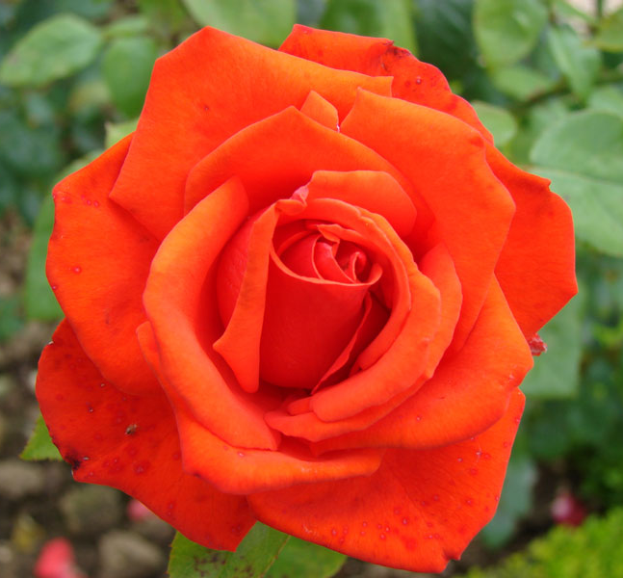
সবাইকে ধন্যবাদ

